Slide 1
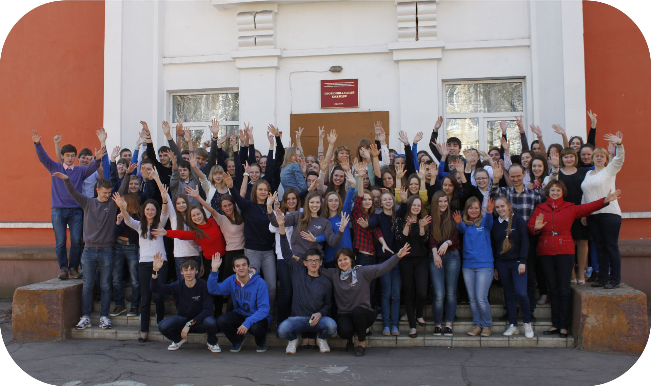
Государственное общеобразовательное учреждение Ярославской области «Средняя школа «Провинциальный колледж»

Slide 2
Обучение в 10-11 классе
Какие факторы принимаем во внимание, выбирая школу?
Ориентируется ли ребенок на продолжение обучения после 11-го класса?
Каково состояние здоровья ребенка? Может ли он осваивать несколько программ углубленного изучения?
Готов ли он к самостоятельной работе по ликвидации «пробелов» в знаниях, полученных в основной школе?
Не могут ли занятия вне школы (профессионально – спорт, театр и т.д.) помешать интенсивной учебе?
Сколько времени занимает путь до школы?
Сформированы ли представления о сфере деятельности в будущем?
От последнего фактора зависит выбор направления обучения в школе.

Slide 3
Для получения информации и знакомства со школой вы можете использовать наш сайт
Полная информация по индивидуальному отбору и зачислению в школу располагается на страничке Поступающим в колледж 2026. Информация будет постоянно обновляться.
Страница школы в социальной сети в «Контакте» познакомит вас с повседневной жизнью в школе.
В разделе школьного сайта «Россия-мои горизонты» размещены материалы профориентационных занятий, подготовленные учителями и учениками, которых вы можете увидеть.
В разделе школьного сайта Виртуальная газета вы можете почитать газету, выпускаемую учениками курса «Журналистика». Ряд статей посвящены нашим учителям и ученикам.
(смотрите следующие слайды)

Slide 4

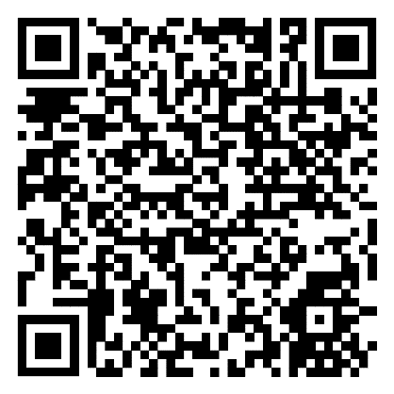
Поступающим в колледж 2026

Slide 5
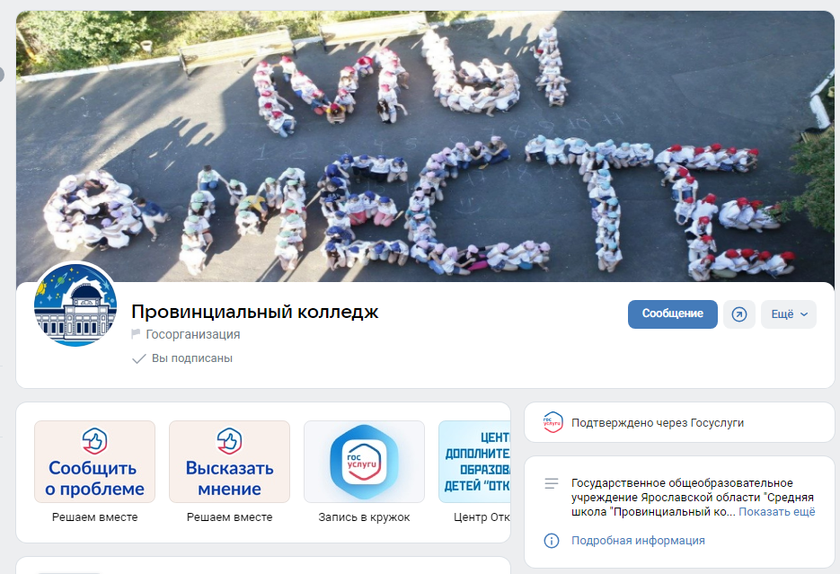
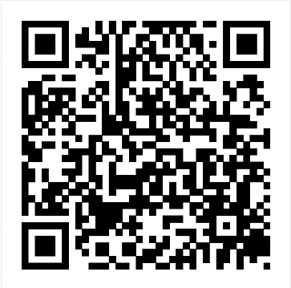
Страница в социальной сети «ВКонтакте»

Slide 6
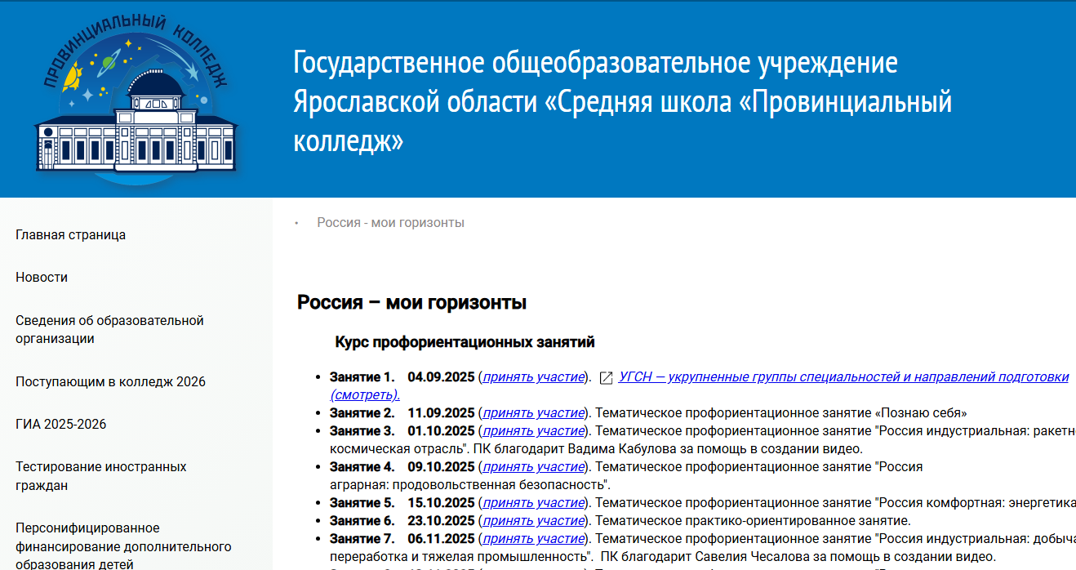
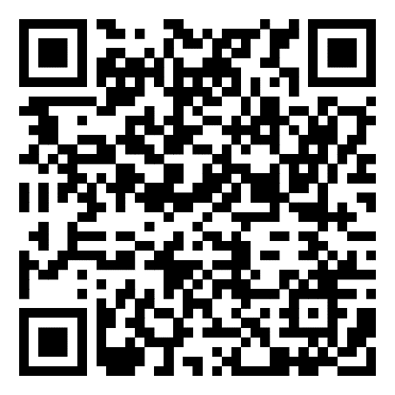
Россия –мои горизонты

Slide 7
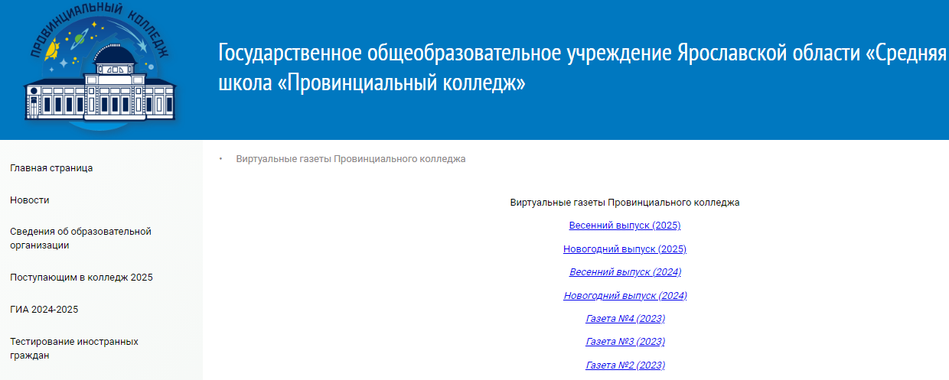
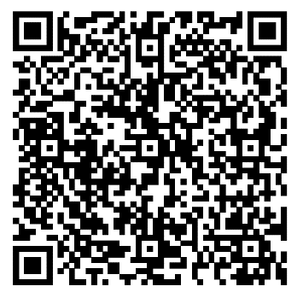
Виртуальная газета

Slide 8
Средняя школа «Провинциальный колледж»
Старшая профильная школа
Центр дополнительного образования детей «Открытие»
Образова-
тельный лагерь для старше-
классников
Профильные
классы
Научная конферен-
ция «Открытие»
Система предмет-
ных семинаров

Slide 9
Школа объединяет учеников шести 10-х и шести 11-х профильных классов. Построение образовательного процесса в школе направлено на получение профессии через продолжение обучения в высшем учебном заведении. Соблюдение режима школьных занятий, значительный объем информации, необходимой для усвоения и воспроизведения, наличие стимула для самостоятельной работы при необходимости ликвидировать «пробелы в знаниях», самодисциплина – все эти условия и навыки необходимы для быстрой адаптации первокурсника к университетскому обучению.
В школе работает Центр дополнительного образования детей «Открытие», который предоставляет множество возможностей для получения дополнительных знаний, формирования интеллектуального потенциала, умений и навыков, необходимых для исследовательской работы. В 20-ти семинарах Городской программы для старшеклассников «Открытие» (соответствуют различным отраслям науки) с ребятами работают преподаватели ярославских вузов. Тематические лагерные смены с образовательной, культурной и спортивной программой призваны укреплять здоровье, ум, дружбу.
В основе работы школы лежит принцип взаимоуважения: учитель уважает учеников, ученики уважают учителей и педагогических работников школы, соблюдая все Правила внутреннего распорядка.

Slide 10
Базовая школа
Российской Академии наук
Базовая школа
ЯГПУ им. К.Д. Ушинского
Наш статус базовой школы РАН, сотрудничество со всеми высшими учебными заведениями города ставят важнейшую задачу – воспитания у обучающихся научного и креативного мышления, умения учиться за рамками школьной программы, чему способствует привлечение учеников к олимпиадному движению, внеурочная и профориентационная работа. Они строятся с акцентом на общеинтеллектуальное и общекультурное развитие школьников. Им предлагается широкий спектр лекций ведущих ученых ярославских вузов, активно используются возможности знакомства с научными достижениями и научной деятельностью российских ученых, которые предоставляются РАН.
ЭТО – ДОПОЛНИТЕЛЬНАЯ НАГРУЗКА НА УЧЕНИКА.

Slide 11
Индивидуальный проект
Обязательным предметом в учебном плане каждого ученика является исследовательский проект, ориентированный на самостоятельную работу с научной литературой, выполнение научного эксперимента под руководством научного руководителя. Выполненная курсовая работа защищается перед экспертными комиссиями в конце учебного года на школьной научной конференции.
ЭТО – ДОПОЛНИТЕЛЬНАЯ НАГРУЗКА НА УЧЕНИКА.

Slide 12
Кадровый состав
45 учителей школы
17 вузовских
преподавателей;
14 кандидатов наук,
2 доктора наук

Slide 13
Результаты работы школы
Подробно с результатами работы школы вы можете ознакомиться в самоанализе, где представлены как наши достижения, так и проблемы, с которыми мы сталкиваемся
https://pcollege.edu.yar.ru/obslsam.html

Slide 14
Занятия в рамках платных образовательных услуг
Русский язык – 1 час в неделю.
Психологический тренинг – 1 час в неделю.
Информационное сопровождение научно-исследовательской деятельности – 1 час в неделю.

Slide 15
Занятия в рамках платных образовательных услуг
Для всех учеников школы организованы факультативные занятия:
В 10-м классе они одинаковы для классов всех профилей:
русский язык – необходим для развития функциональной грамотности (работы с большими текстами и их редактированием; развитием навыком речевой коммуникации и т.д.), для дополнительной подготовки к написанию итогового сочинения и сочинения в ЕГЭ;
психологический тренинг – необходим детям, пришедшим из разных школ в новый коллектив, для более комфортной адаптации в классе, для формирования навыков бесконфликтного общения;
практикум по основам исследовательской деятельности поддерживает учебный курс Основы исследовательской деятельности, формируя компьютерную грамотность, как необходимое условие для работы над исследовательским проектом.
Факультативные занятия - это 3 дополнительных часа в неделю к основной учебной нагрузке обучающегося.
Оплата факультативных занятий. Они оплачиваются по договору, который мы заключаем с родителями с 1 сентября 2026 года. Стоимость составит 1 тысяча рублей в месяц за все факультативы. Платим в течение 10 учебных месяцев (т.е. 10 тысяч за учебный год).
В 11-м классе обязательными для всех являются факультативы по русскому языку и математике, предлагаются факультативы по выбору по предметам углубленного изучения, нацеленные на решение задач повышенной сложности для подготовки к единому государственному экзамену.

Slide 16
Внеурочная работа
Индивидуальный исследовательский проект.
Регулярные занятия объединений и клубов.
Нерегулярные занятия (школьные мероприятия).
Программа «Образы Родины» (поездки, экскурсии).

Slide 17
подумайте над своим выбором
Уважаемые абитуриенты и родители абитуриентов.
Делая выбор, подумайте о том, что есть разные пути для достижения цели.
Выбирая школу, проанализируйте свои желания и возможности, особенности школы.
Если у вас не сформирован профессиональный интерес, может быть, подумать об универсальном классе?
ЖЕЛАЕМ ВАМ УДАЧИ.

